Slide 1
Base de Datos I
Introducción a SQL - DDL

Slide 2

Herramientas
MySQL
Es un Sistema de Gestión de Bases de Datos (SGBD)
Tiene una versión gratuita y otra paga
Hay que descargar el Server y el Workbench (IDE)
SQLFiddle (opcional)
Es una web que genera una Base de datos para que podamos trabajar directamente
Se puede acceder en sqlfiddle.com

Slide 3
Conceptos
SQL (Structured Query Language)
DDL (Data Definition Language)
Se utiliza para crear y modificar la estructura de la Base de datos
Algunas palabras reservadas son: CREATE, ALTER, DROP, TRUNCATE
DML (Data Manipulation Language)
Son sentencias utilizadas para la manipulación (crear, eliminar, modificar, consultar) de los datos de una base de datos.
Algunas palabras reservadas: SELECT, INSERT, UPDATE, DELETE,

Slide 4
Tipos de datos

Slide 5
Tipos de datos
INT
Ocupa 4 bytes
Puede alojar un número del -2147483648 al 2147483647
Opción UNSIGNED
Otras variantes: TINYINT, SMALLINT, MEDIUMINT, BIGINT

Slide 6
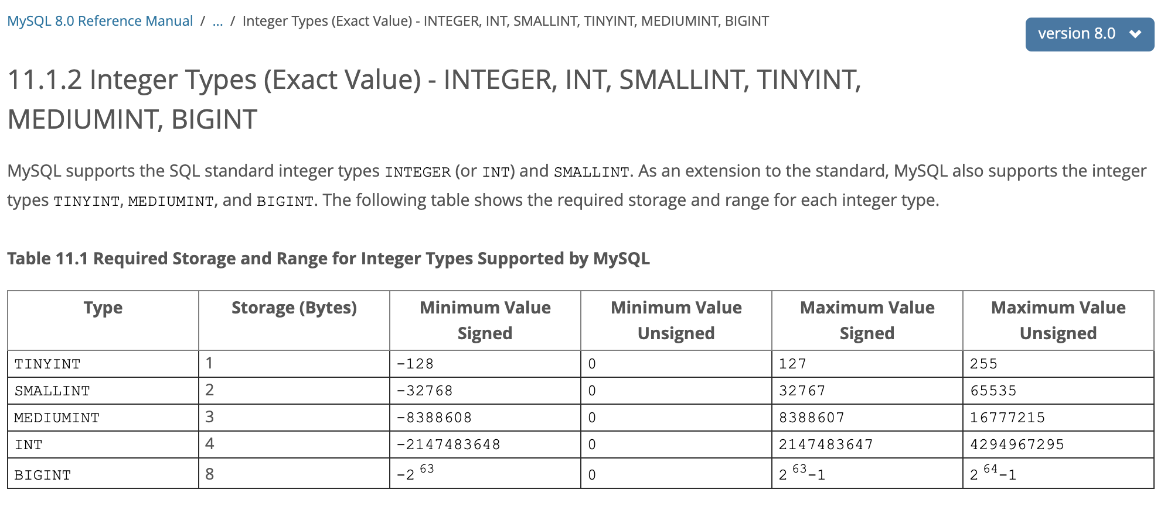
Variantes Integer

Slide 7
Tipos de datos
DECIMAL(M,D)
Longitud no requerida. M=Longitud total, incluyendo decimales (Default 10), D=Decimales (Default 0).
Es equivalente a NUMERIC
Otras variantes: FLOAT, DOUBLE

Slide 8
Tipos de datos
BOOL, BOOLEAN
Es equivalente a TINYINT

Slide 9
Tipos de datos
DATE
Formato Default: ‘yyyy-mm-dd’
La base de datos almacena la fecha en un formato desconocido por nosotros
Para enviar y obtener fechas a la base de datos utilizamos una cadena de caracteres ej ‘yyyy-mm-dd’, ‘yyyymmdd’, ‘yyyy/mm/dd’

Slide 10
Tipos de datos
TIME
Formato Default: ‘hh:mi:ss’

Slide 11
Tipos de datos
DATETIME
Formato Default: ‘yyyy-mm-dd hh:mi:ss’

Slide 12
Tipos de datos
CHAR(M)
Soporta una cantidad fija de caracteres
Longitud no requerida (Default 1)
Completa con espacios hasta la longitud
Hasta 255 caracteres

Slide 13
Tipos de datos
VARCHAR(M)
Sirve para guardar una cadena de caracteres variable
Longitud requerida
Longitud + 1 byte (cuando longitud es <= 255) o 2 bytes (>255)
Hasta 65532 caracteres

Slide 14
Tipos de datos
TEXT
Otras variantes: TINYTEXT, MEDIUMTEXT, LONGTEXT

Slide 15
Sentencias DDL

Slide 16
Nomenclatura
PALABRA RESERVADA OPCION1 | OPCION2 [OPCIONAL] <nombre>;

Slide 17
Creación de una base de datos
CREATE DATABASE | SCHEMA [IF NOT EXISTS] <NOMBRE>;
DROP DATABASE | SCHEMA [IF EXISTS] <NOMBRE>;
USE <NOMBRE>;

Slide 18
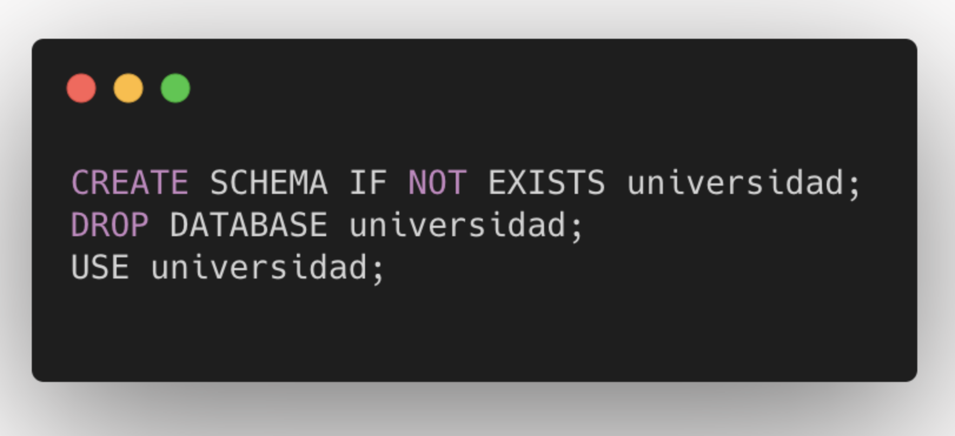
Notes:
CREATE SCHEMA IF NOT EXISTS universidad;
DROP DATABASE universidad;
USE universidad;

Slide 19
Creación de tablas
CREATE TABLE <TABLA>
(<CAMPO_1> <TIPO_DATO_1> [RESTRICCIONES_CAMPO_1],
<CAMPO_2> <TIPO_DATO_2> [RESTRICCIONES_CAMPO_2],
...
<CAMPO_N> <TIPO_DATO_N> [RESTRICCIONES_CAMPO_N],
[RESTRICCIONES_TABLA]);

Slide 20
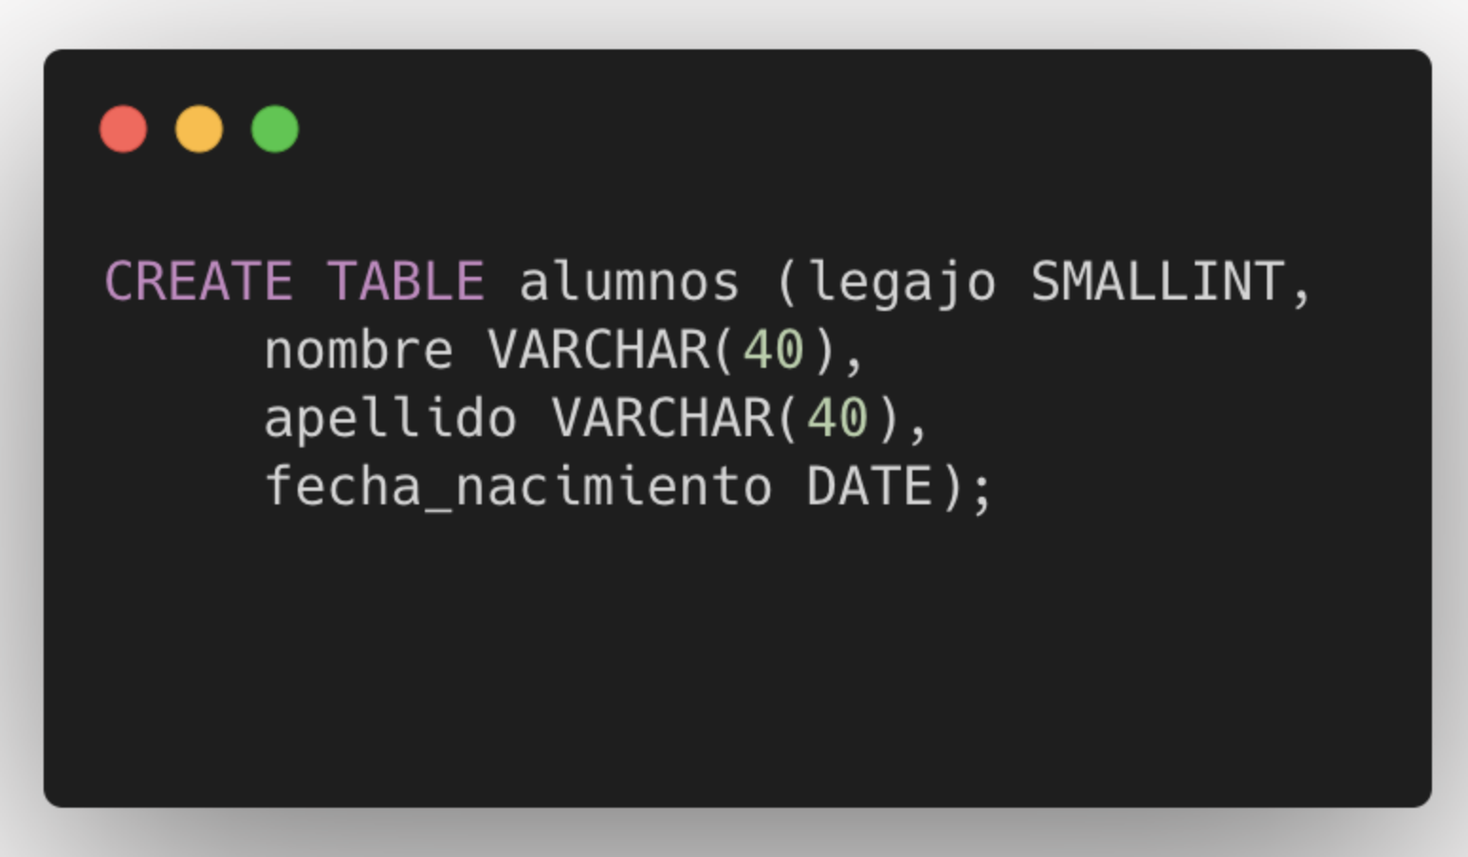
Notes:
CREATE TABLE alumnos (legajo SMALLINT,
nombre VARCHAR(40),
apellido VARCHAR(40),
fecha_nacimiento DATE);

Slide 21
Restricciones de campo
NOT NULL
PRIMARY KEY (Claves primarias simples)
UNIQUE (Claves únicas simples)
AUTO_INCREMENT (Tipos numéricos. Debe ser PK. Sólo puede haber una)
DEFAULT <VALOR>

Slide 22
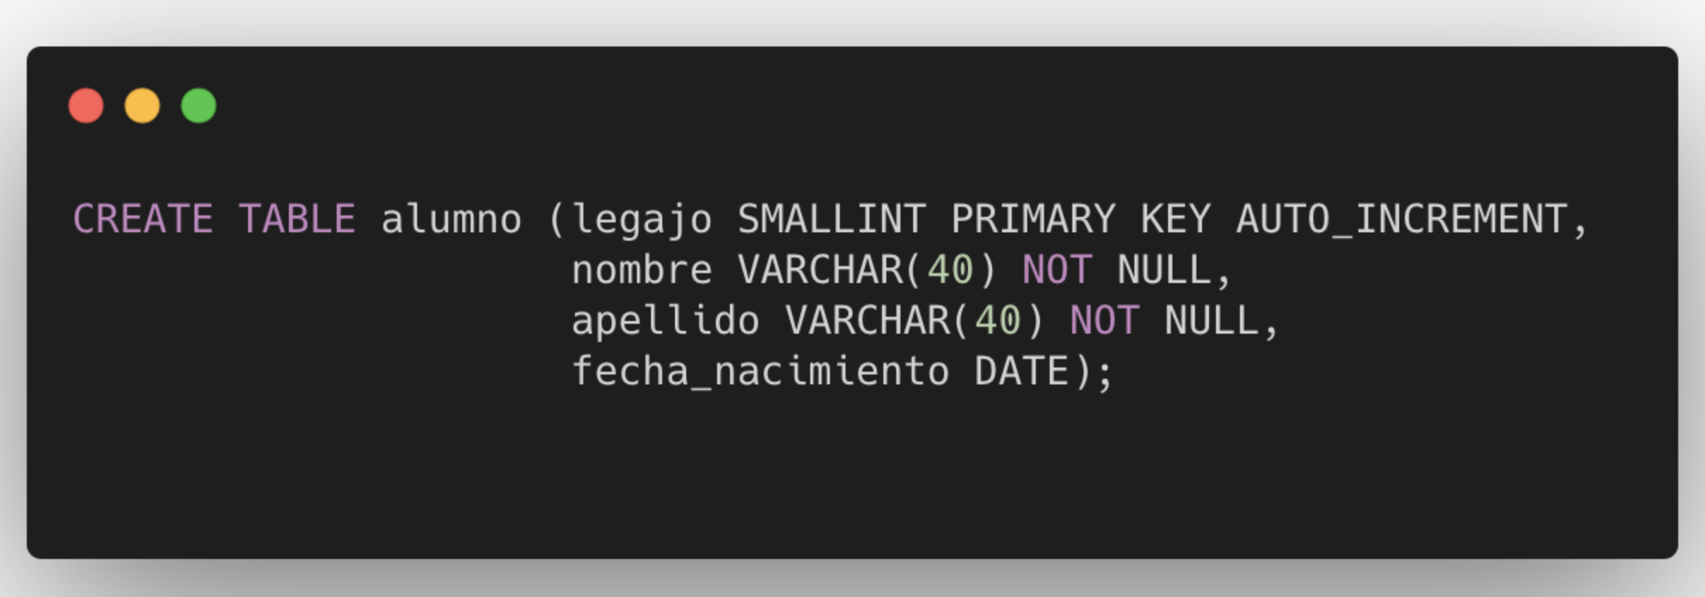
Notes:
CREATE TABLE alumno (legajo SMALLINT PRIMARY KEY AUTO_INCREMENT,
nombre VARCHAR(40) NOT NULL,
apellido VARCHAR(40) NOT NULL,
fecha_nacimiento DATE);

Slide 23
Restricciones de tabla
[CONSTRAINT <NOMBRE>] PRIMARY KEY(<LISTA_CAMPOS>)
[CONSTRAINT <NOMBRE>] FOREIGN KEY(<LISTA_CAMPOS>) REFERENCES <TABLA_REF>(<LISTA_CAMPOS_REF>)
[CONSTRAINT <NOMBRE>] UNIQUE(<LISTA_CAMPOS>)
[CONSTRAINT <NOMBRE>] INDEX(<LISTA_CAMPOS>)

Slide 24
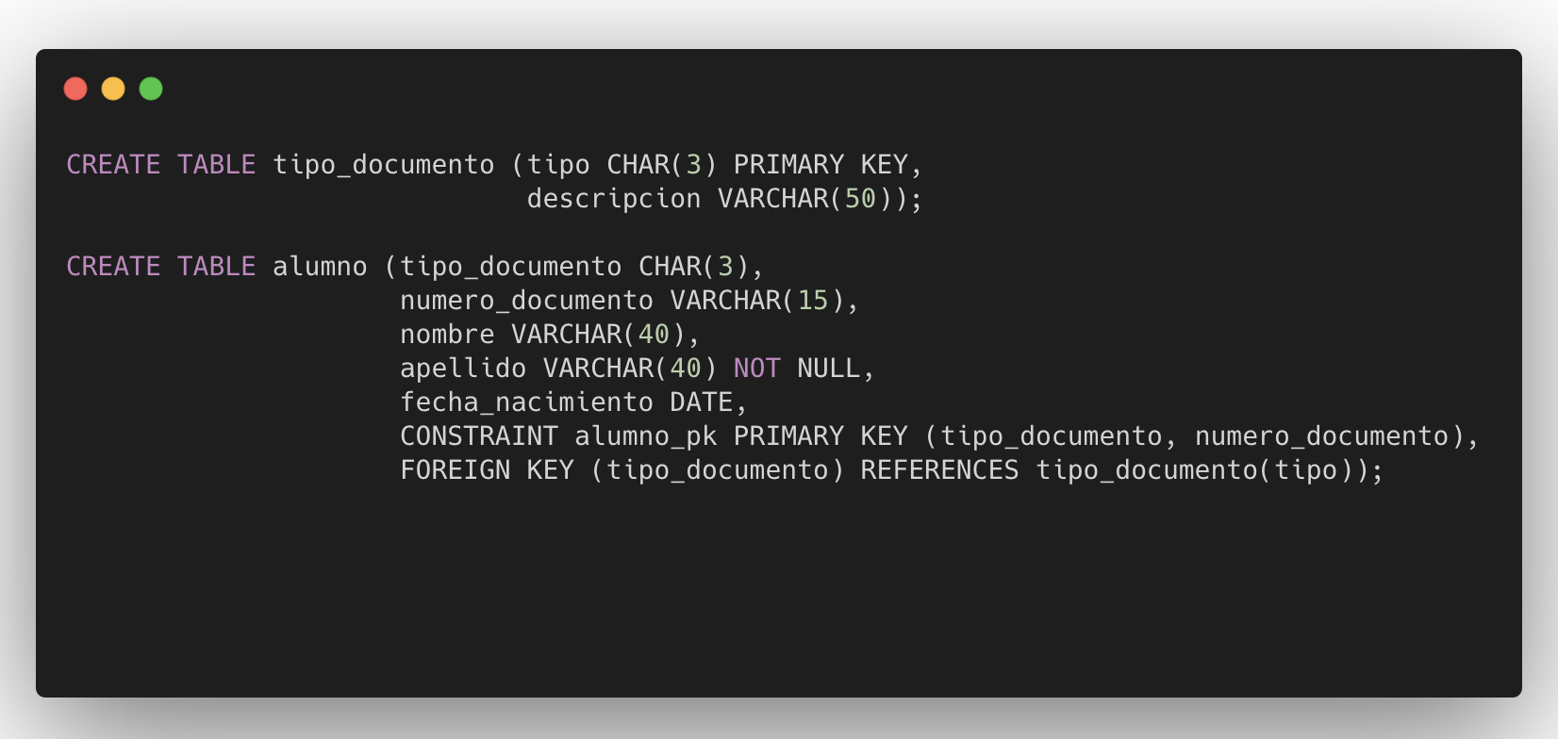
Notes:
CREATE TABLE tipo_documento (tipo CHAR(3) PRIMARY KEY,
descripcion VARCHAR(50));
CREATE TABLE alumno (tipo_documento CHAR(3),
numero_documento VARCHAR(15),
nombre VARCHAR(40),
apellido VARCHAR(40) NOT NULL,
fecha_nacimiento DATE,
CONSTRAINT alumno_pk PRIMARY KEY (tipo_documento, numero_documento),
FOREIGN KEY (tipo_documento) REFERENCES tipo_documento(tipo));

Slide 25
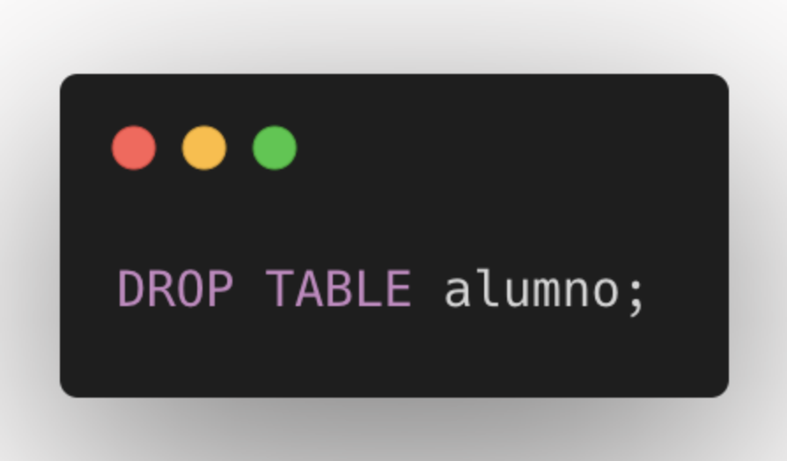
Borrado de tablas
DROP TABLE <TABLA>;

Slide 26
Modificación de tablas
ALTER TABLE <TABLA> ADD COLUMN <CAMPO> <TIPO_DATO> [RESTRICCIONES_CAMPO];
ALTER TABLE <TABLA> DROP COLUMN <CAMPO>;
ALTER TABLE <TABLA> CHANGE <NOMBRE_CAMPO_VIEJO> <NOMBRE_CAMPO_NUEVO> <TIPO_DATO> [RESTRICCIONES_CAMPO];

Slide 27
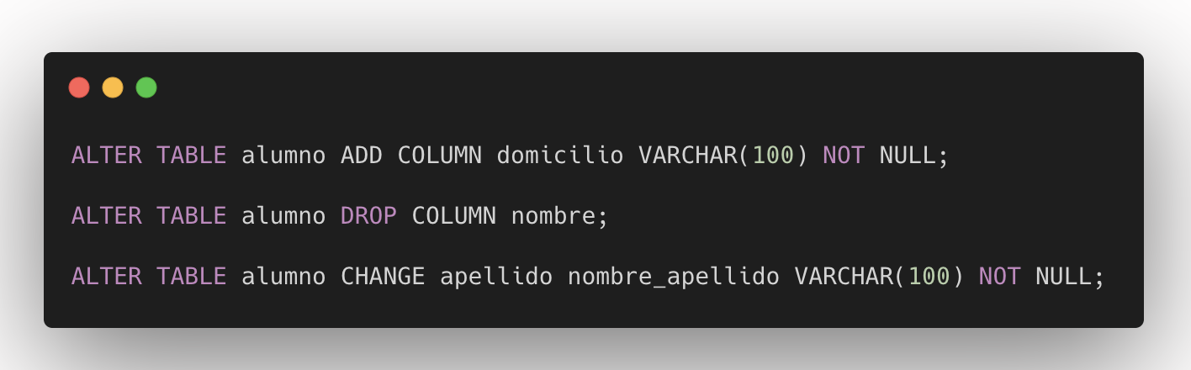
Notes:
ALTER TABLE alumno ADD COLUMN domicilio VARCHAR(100) NOT NULL;
ALTER TABLE alumno DROP COLUMN nombre;
ALTER TABLE alumno CHANGE apellido nombre_apellido VARCHAR(100) NOT NULL;

Slide 28
Modificación de restricciones
ALTER TABLE <TABLA> ADD PRIMARY KEY(<LISTA_CAMPOS>);
ALTER TABLE <TABLA> DROP PRIMARY KEY;
ALTER TABLE <TABLA> ADD [CONSTRAINT <NOMBRE>] UNIQUE|INDEX(<LISTA_CAMPOS>);
ALTER TABLE <TABLA> DROP INDEX <NOMBRE>; (Borra Unique e Index)
ALTER TABLE <TABLA> ADD [CONSTRAINT <NOMBRE>] FOREIGN KEY(<LISTA_CAMPOS>) REFERENCES <TABLA_REF>(<LISTA_CAMPOS_REF>);
ALTER TABLE <TABLA> DROP FOREIGN KEY <NOMBRE>;

Slide 29
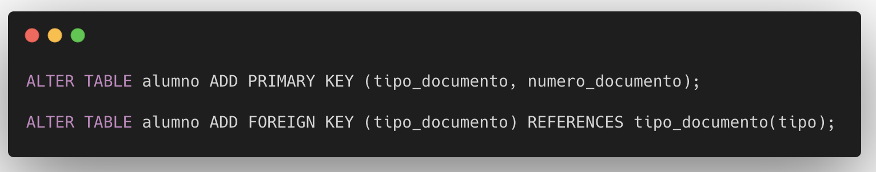
Notes:
ALTER TABLE alumno ADD PRIMARY KEY (tipo_documento, numero_documento);
ALTER TABLE alumno ADD FOREIGN KEY (tipo_documento) REFERENCES tipo_documento(tipo);

